Slide 1
Service & Cloud Computing WS 2016/17
Gruppe 6
Tim George, Dennis Körte, Sven Zedlick

Slide 2
Agenda
Thema & Anspruch des Webservice
Verwendete Technologien
Aktueller Stand
Ausblick
<Foliennummer>

Slide 3
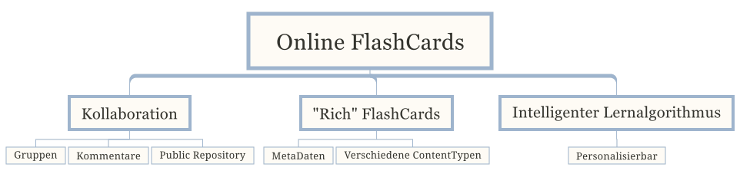
I. Thema & Anspruch des Webservice
<Foliennummer>
Notes:
<Foliennummer>

Slide 4
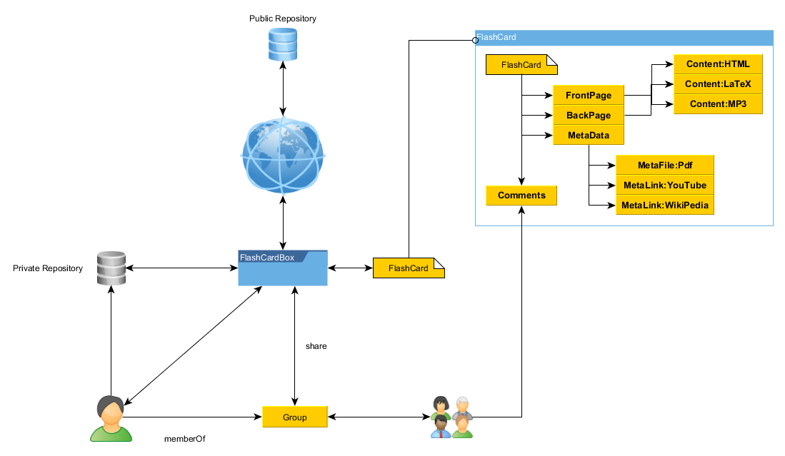
I. STRUKTUR DES wEBsERVICE
<Foliennummer>
Notes:
<Foliennummer>

Slide 5






II. Verwendete Technologien
Service:
XML/JSON - JAXB
ORM – Hibernate
RESTful Service - JAX-RS
Datenbank - MYSQL
YAML Beschreibung - Swagger
Webclient:
AngularJS
Bootstrap
<Foliennummer>

Slide 6
III. Aktueller Stand
Datenstruktur & Service Endpoints modelliert
Service grundlegende Funktionalitäten:
Erstellen/Löschen/Ausgabe von Resourcen wie User, Gruppen, Karteikarten, Boxen, etc.
Erste primitive Logik zur Bewertung und Ausgabe der Karten
Webclient:
UI - Prototyp
Abfragen und Übermitteln von Daten
<Foliennummer>

Slide 7
III. Ausblick
Hinzufügen und Verwalten von Metadaten
Nutzerverwaltung Intern und über OpenID
Fertigstellung des Kartensortieralgorithmus
Webclient erweitern
<Foliennummer>

